Slide 1
Виды программного обеспечения
Компьютер
Информатика
10 класс
Углубленный уровень

Slide 2
ПО (software)
совокупность программ, используемы при работе на компьютере и обеспечивающих функционирование его аппаратных средств, выполнение различных задач пользователя, а также разработку и отладку новых программ.

Slide 3
Системное ПО
Базовое ПО:
Операционные системы;
Сетевые программные средства;
Драйверы;
Сервисные программы (утилиты):
Файловые менеджеры;
Архиваторы;
Антивирусные программы;
Средства диагностики системы.
Notes:
Привести примеры
Назначение

Slide 4
Прикладное ПО
Общего назначения:
Текстовые процессоры;
Табличные процессоры;
Графические пакеты;
СУБД;
Программы для создания презентаций;
Браузеры и т.д.
Целевого назначения:
Системы автоматизированного проектирования;
Бухгалтерские программы;
Математические пакеты и т.д.
Notes:
Офисные пакеты

Slide 5
Инструментальное ПО
средства для разработки программ.
Транслятор – программа, которая преобразует программу, написанную на одном из языков высокого уровня, в программу, состоящую из машинных команд.
Транслятор
Компилятор
Интерпретатор
Notes:
Компилятор – преобразует в машинный код, без исполнения.
Интерпретатор – выполняет покомандно
http://devnuances.com/soft/raznitsa-mezhdu-kompilyatorom-i-interpretatorom/

Slide 6
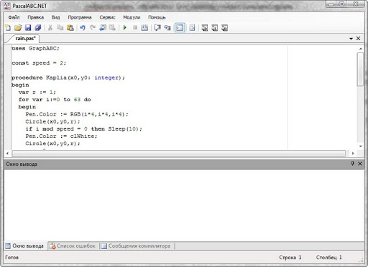
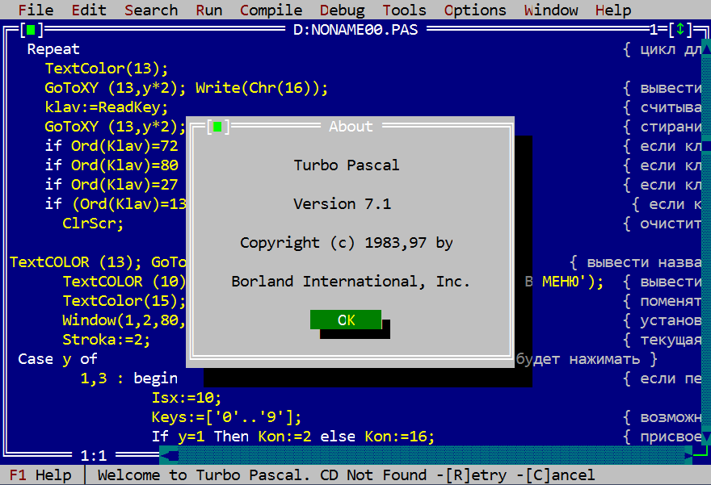
Системы программирования
Notes:
Содержат: транслятор, библиотеки, текстовый редактор, отладчик

